Slide 1
Система работы по оздоровлению детей в ДОУ
Муниципальное дошкольное образовательное учреждение Центр развития ребенка – детский сад №1

Slide 2
Актуальность
здоровье детей зависит не только от их физических особенностей, но и от уровня развития здравоохранения и образования, санитарной грамотности и гигиенической культуры населения, социально – экономические и экологические ситуации в стране. Поэтому здоровье детей должно оцениваться в единстве с окружающей средой и адаптационными возможностями организма.
Первым и самым главным направлением МДОУ ЦРР – д/с №1 является защита, сохранение и укрепление здоровья ребенка.
«Программа воспитания и обучения в детском саду» под редакцией М.А. Васильевой предусматривает охрану и укрепление здоровья детей, особенно нервной системы, совершенствование функций организма ребенка, полноценное физическое развитие, воспитание интереса к различным доступным детям видам двигательной активности, формирование положительных нравственно – волевых черт личности.

Slide 3
Программа МДОУ ЦРР – д/с №1 «Здоровый ребенок» на 2007-2010 гг.
Программа «Здоровый ребенок»
Работа с родителями
Работа с детьми
Укрепление материально технической базы
Работа с педагогами

Slide 4
Программа МДОУ ЦРР – д/с №1 «Здоровый ребенок» на 2007-2010 гг.
Целью программы является:
- сохранение, восстановление и укрепление здоровья детей на основе комплексного решения медицинских, педагогических, социальных проблем материнства и детства;
- совершенствование системы сохранения и укрепления здоровья детей в ДОУ.
Для достижения указанных целей предусматривается решение следующих задач:
совершенствование нормативно – правовой базы по вопросам охраны материнства и детства;
внедрение в практику ДОУ современных медицинских, образовательных, психологических технологий, обеспечивающих сохранение здоровья;
профилактика заболеваемости в детском возрасте;
совершенствование системы подготовки, переподготовки и повышения квалификации кадров;
формирование у детей позиции созидателя в отношении своего здоровья и здоровья окружающих;
осмысление накопительного опыта сохранения и укрепления здоровья детей;
оценка его эффективности и модернизация содержания физкультурно – оздоровительной деятельности.

Slide 5
Направления программы
«Здоровый ребенок»
Работа с детьми
Работа с педагогами
1. Состояние образовательного процесса и состояние здоровья
Работа с родителями
1. Диагностика
2. Полноценное воспитание
3. Система эффективного закаливания
4. Организация рациональной двигательной активности
5. Создание представлений о ЗОЖ
6. Применение психогигиенических и психопрофилактических средств и методов
7. Летнеоздоровительные мероприятия
8. Создание условий организации оздоровительных режимов для детей
2. Разработка комплексной стратегии, направленной на улучшение состояния здоровья детей
3. Оценка эффективности мероприятий, направленных на улучшение состояния здоровья детей
1. Проведение тематических родительских собраний
2. Анкетирование,
индивидуальные беседы
3. Совместные занятия для детей и родителей
4. Круглые столы с привлечением
специалистов ДОУ

Slide 6
Физкультурно-оздоровительно-спортивная программа «Зеленый огонек здоровья» на 2009-2010 учебный год
Цель данной программы - сохранение и укрепление здоровья детей, формирование у
родителей, педагогов, воспитанников ответственности в деле сохранения собственного здоровья.
Педагогические задачи:
воспитывать эстетические потребности личности ребенка, привычку соблюдать режим дня, выполнять правила личной гигиены;
способствовать развитию эмоционально – волевой и социальной сферы детей, целеустремленности;
формировать позитивные качества характера, потребность к ежедневным занятиям и физическим упражнениям.
Ожидаемые результаты:
осознание взрослыми и детьми понятия «здоровье» и влияние образа жизни на состояние здоровья;
повышение уровня ориентации к современным условиям жизни;
овладения навыками самооздоровления;
снижение уровня заболеваемости.
Показатели эффективности:
снижение заболеваемости;
повышение уровня физического развития;
повышение уровня физической подготовленности (прирост показателей развития физических качеств в динамике);
стабильность физической и умственной работоспособности во всех сезонных периодах;
сформированная потребность в движениях;
умение использовать полученные знания и сформированные умения в изменяющихся условиях обучения.

Slide 7
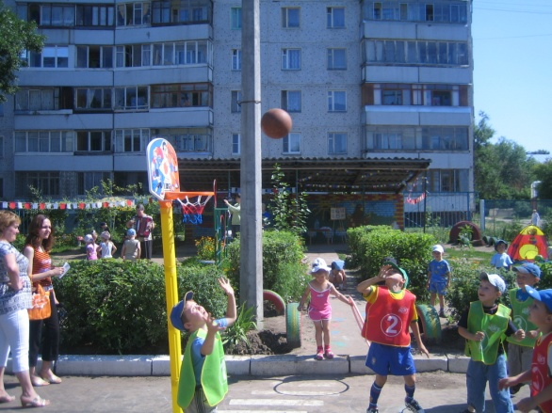
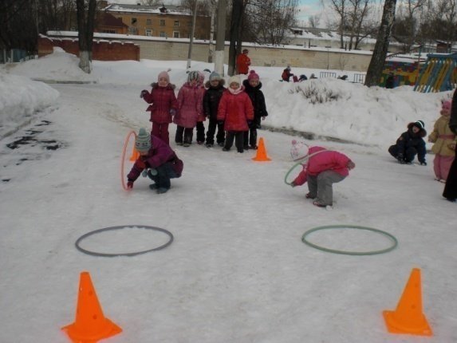
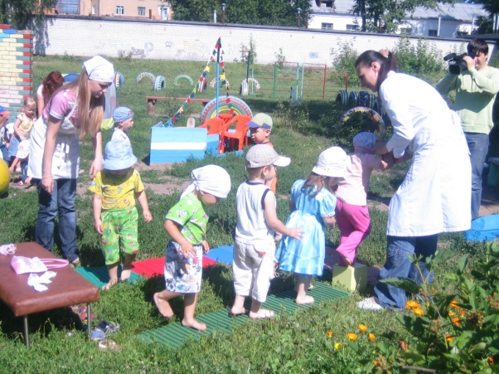
Реализация программы «Зеленый огонек здоровья» в различных видах физкультурно-оздоровительной деятельности

Slide 8
Базовые направления социализации детей в сфере физической культуры
Получение дошкольниками элементов знаний о своем организме, роли физических упражнений в жизнедеятельности, способах формирования собственного здоровья
Формирование школы движений, базового состава способов двигательной деятельности
Функциональная подготовка детского организма (достижение социально задаваемых норм физического развития и физической подготовленности дошкольника)

Slide 9
Критерии эффективности здоровьесберегающей педагогической системы МДОУ ЦРР – д/с №1 Сравнительная диаграмма пропусков Сравнительная диаграмма по одним ребенком по болезни за год. группам здоровья детей

Slide 10
Критерии эффективности здоровьесберегающей педагогической системы МДОУ ЦРР – д/с №1 Сравнительная диаграмма Сравнительная диаграмма количества часто болеющих детей в ДОУ детей, посещающих кружки ЗОЖ

Slide 11
Результативность здоровьесберегающей модели воспитательно-образовательной системы МДОУ ЦРР – д/с №1
Сравнительные диаграммы критериев эффективности здоровьесберегающей педагогической системы показывают, что из года в год:
снижается уровень заболеваемости детей в год, процент часто болеющих детей снижается, что говорит о результативности здоровьесберегающей модели воспитательно-образовательной системы МДОУ ЦРР – д/с №1;
количество детей, посещающих кружки ЗОЖ увеличивается, что свидетельствует о заинтересованности родителей в здоровье подрастающего поколения;
в последние годы (см. сравнительная диаграмма по группам здоровья) число детей II группы существенно возросло и составляет 57%. В связи с этим особое значение приобретает ранняя диагностика , оздоровление детей в условиях дошкольного учреждения.
Создание здоровьесберегающей среды в ДОУ, способствующей не только сохранению, но и развитию здоровья физического, психического, социального, формирующей способность к творчеству и обеспечивающий высокий потенциал творческих способностей каждого ребенка.

Slide 12
Факторы, влияющие на формирование рациона питания дошкольников
Культура питания в семье.
Вскармливание и питание ребенка в раннем возрасте
Стереотипы и традиции, осведомленность администрации ДОУ в вопросах здорового питания
Пищевое поведение ребенка
Нормативные и методические документы
Рацион питания в ДОУ
Рынок пищевых
продуктов и коммерческие интересы бизнеса
Оборудование и оснащение пищеблока ДОУ
Здоровье детей
Здоровье в течение всей жизни

Slide 13
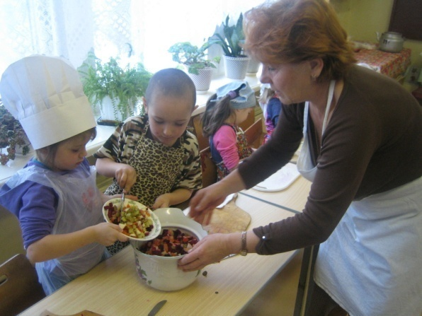
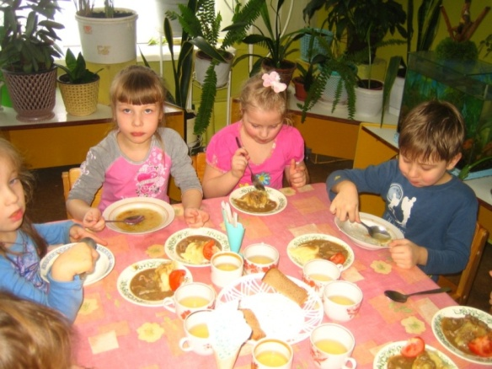
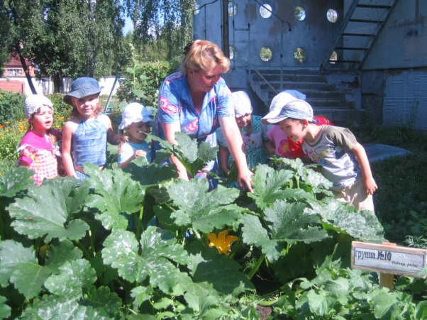
Рациональное питание
При организации питания перед сотрудниками МДОУ ЦРР – д/с №1 стоит задача не только накормить ребенка, чтобы он не остался голодным, но и прикладывают все усилия к тому, чтобы у дошкольников сформировать рациональное пищевое поведение как неотъемлемую и важнейшую часть ЗДОРОВОГО ОБРАЗА ЖИЗНИ.

Slide 14
Пропаганда здоровьесбережения в МДОУ ЦРР – д/с №1

Slide 15
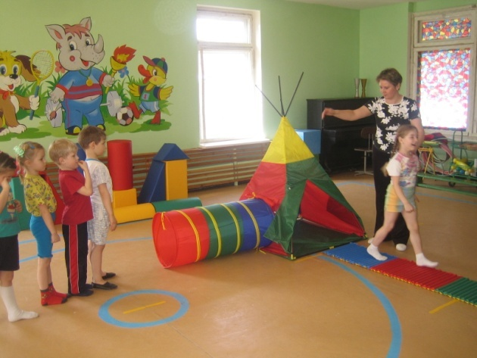
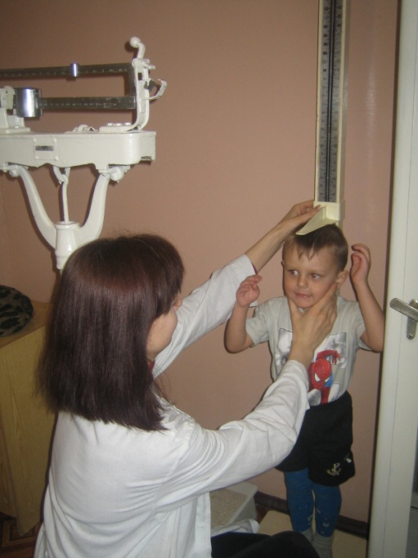
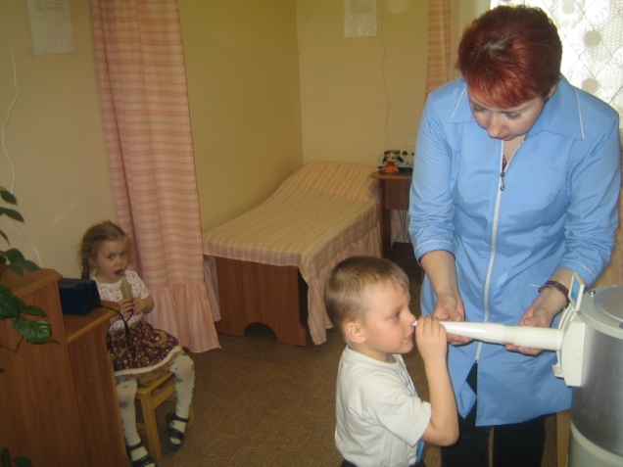
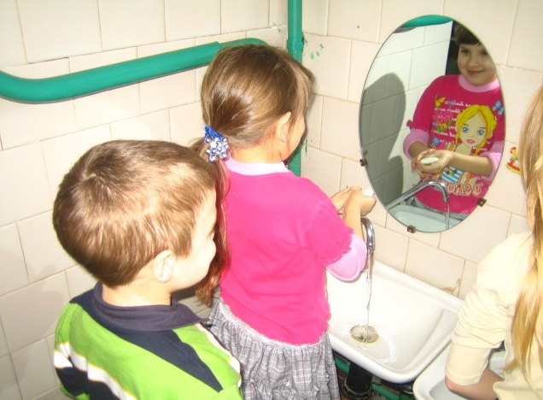
Здоровьесберегающая деятельность в МДОУ ЦРР – д/с №1

Slide 16
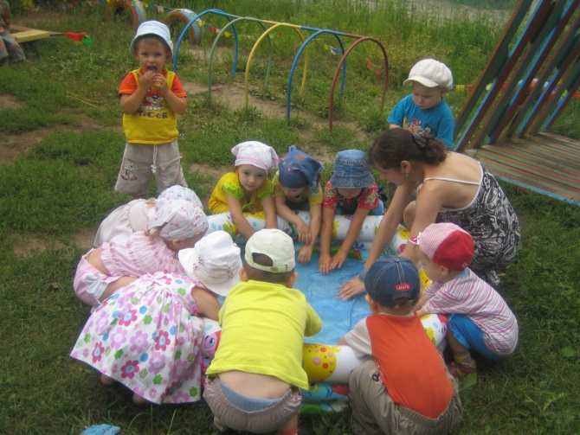
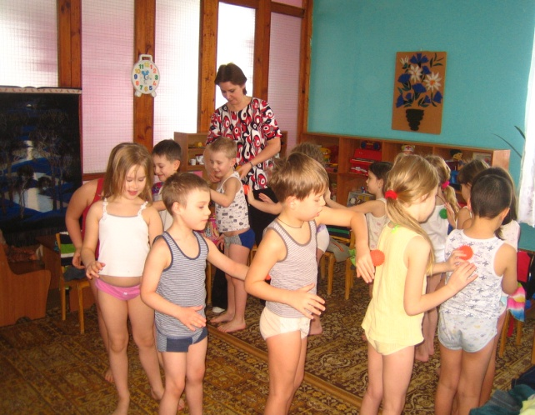
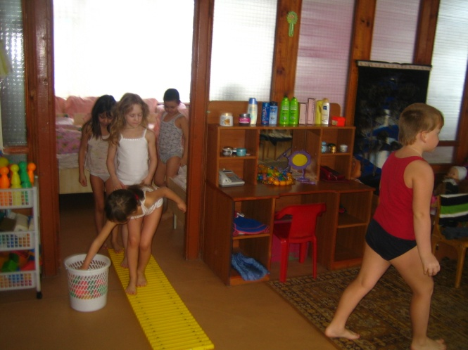
Здоровьесберегающая деятельность в МДОУ ЦРР – д/с №1

